Slide 1
第二章
项目启动

Slide 2
第二章 项目启动
一、初始项目分析
二、生存期模型
三、项目立项

Slide 3
项目类型
合同项目
招投标、合同谈判、合同签署，甲乙双方有合同约束。
参考项目文档“XXXXX合同书”
内部项目
确定任务范围和相关各人员进行有效地配合，无合同约束。

Slide 4
初始化项目分析
项目可行性分析
根据市场、技术、人员等各资源分析项目的可行性，对分析结果进行认证讨论。
项目范围分析
确定项目的功能模块、边界范围等。
项目干系人分析
分析确定项目相关人员，包括：项目发起人、项目开发人员、测试人员、维护人员、客户等。

Slide 5
常用的项目生存期模型
瀑布模型
原型模型
增量模型

Slide 6
瀑布模型
瀑布模型（Waterfall Model） 是通过设计一系列阶段顺序展开的，从系统需求分析开始直到产品发布和维护，每个阶段都会产生循环反馈，因此，如果有信息未被覆盖或者发现了问题，那么最好 “返回”上一个阶段并进行适当的修改，项目开发进程从一个阶段“流动”到下一个阶段，这也是瀑布模型名称的由来。

Slide 7
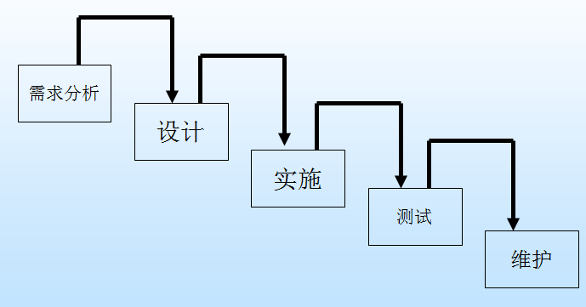
瀑布模型

Slide 8
瀑布模型
项目的需求很明确
解决方案也很明确
类似的项目如：
库存管理系统
短期项目

Slide 9
原型模型
原型模型即样品模型，先借用已有系统作为原型模型，通过“样品”不断改进，使得最后的产品就是用户所需要的。
原型模型采用逐步求精的方法完善原型，使得原型能够“快速”开发，避免了像瀑布模型一样在冗长的开发过程中难以对用户的反馈作出快速的响应。
常用的原型工具：Axure

Slide 10
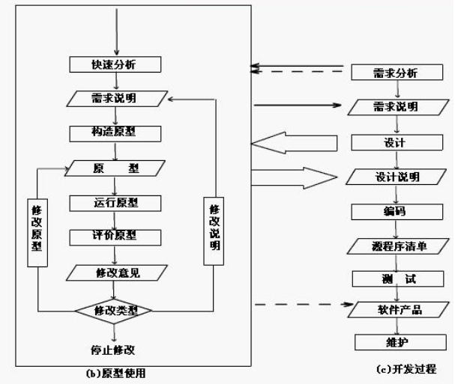
原型模型

Slide 11
原型模型
在项目开始前,项目的需求不明确
需要减少项目需求的不确定性
类似的项目如：
第一次开发的产品，验证可行性

Slide 12
增量模型
增量模型融合了瀑布模型的基本成分（重复应用）和原型实现的迭代特征，该模型采用随着日程时间的进展而交错的线性序列，每一个线性序列产生软件的一个可发布的“增量”。当使用增量模型时，第1个增量往往是核心的产品，即第1个增量实现了基本的需求，但很多补充的特征还没有发布。客户对每一个增量的使用和评估都作为下一个增量发布的新特征和功能，这个过程在每一个增量发布后不断重复，直到产生了最终的完善产品。

Slide 13
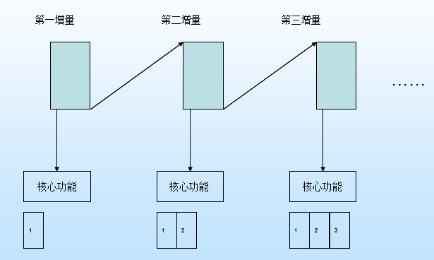
增量模型

Slide 14
增量模型
项目开始，明确了需求的一部分，但是需求可能会发生变化
对于市场和用户把握不是很准，需要逐步了解
对于有庞大和复杂功能的系统进行功能改进，就需要一步一步实施的。

Slide 15
选择生存期模型
评审、分析项目的特性
选择适合项目的生存期模型

Slide 16
项目经理的角色
项目组织的领导者
项目组织的管理者
项目组织的决策者
项目组织的分析者
项目组织的计划者
项目组织的控制者
项目组织的组织者
项目组织的评价者
项目组织的协调者

Slide 17
项目经理的责任
项目计划
组织实施
项目控制

Slide 18
项目立项-项目章程
确认项目存在的文件，包括对项目的确认、对项目经理的授权和项目目标的概述等。

Slide 19
项目立项-项目章程
将项目启动阶段的工作内容形成统一的立项文档，文档没有统一的格式根据公司实际管理水平制定。
参考资料：项目章程

Slide 20
项目立项—立项申请报告
明确项目的目标、时间、项目使用的资
源和经费，而且得到执行该项目的项目经
理和项目发起人的认可。
参考“项目立项申请报告”

Slide 21
招开项目立项会
通常由公司PMO(项目管理办公室)组织立项会，对项目的调研、范围、项目经理等进行确定授权，评审，最后要有评审报告。
参考立项评审报告

